Slide 1
PARA
Programa Automático para el
Reconocimiento de Automóviles

Slide 2
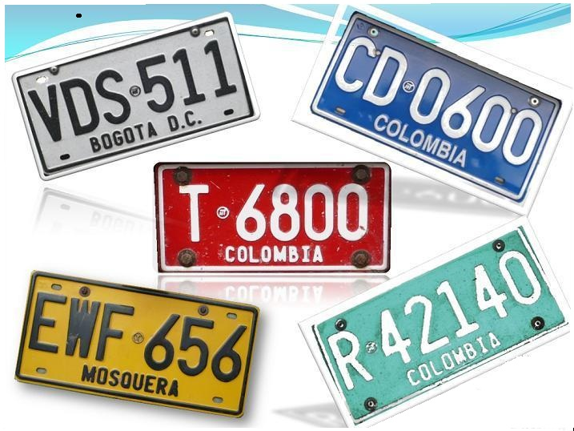

Slide 3
PARA

